Slide 1
Мастер-класс по теме: «Дерево сердец»
Автор материала:
Нагорная Анастасия Анатольевна,
учитель технологии
ГБОУ РХ «Школа-интернат для детей
с нарушениями зрения»
г.Абакана Республики Хакасия
г.Абакан, Республика Хакасия, 2018год

Slide 2
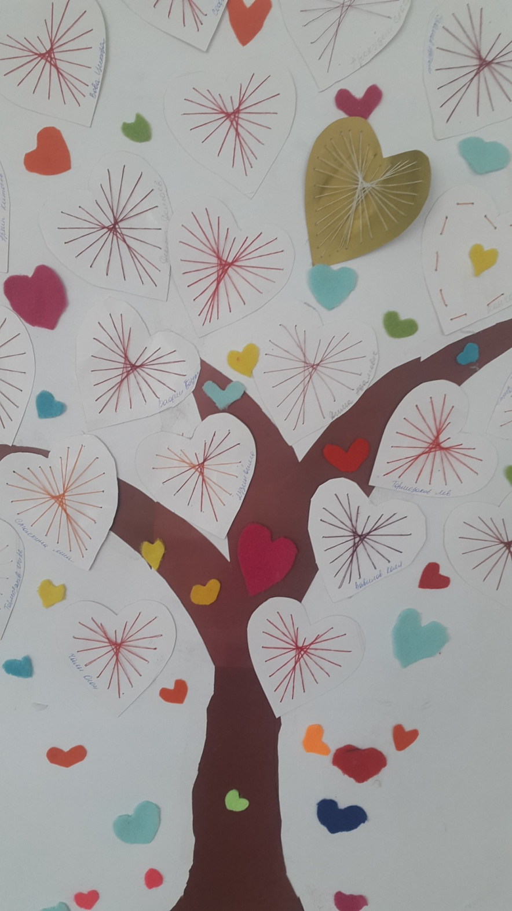

Slide 3
Материалы и инструменты

Slide 4
1. Вырезаем сердце из картона. Картон может быть любфм цветом, главное взять контрастные нитки для вышивания.

Slide 5
2. Размечает точки. Я для детей размечаю цифрами куда иголочка пойдет дальше.

Slide 6
3. Прокалывать точки лучше заранее, так удобнее шить. Начинаете шить с 1, фиксируя хвостик нитки скотчем.

Slide 7
4. Вот так должна получаться лицевая сторона.

Slide 8
5. Мы решили оформить с учениками дерево сердец и по вешать возле учительской

